Slide 1
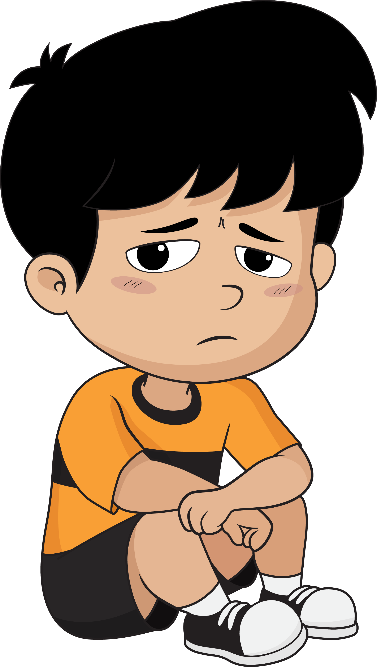
ÇOCUK VE ERGENLERDE KAYIP VE YAS Aileler için Bilgilendirme Sunusu
GİRİŞ / BÖLÜM I / BÖLÜM II / BÖLÜM III/ KAYNAKÇA
Prof. Dr. Özgür ERDUR-BAKER
Dr. Öğr. Üyesi F. Zehra ÜNLÜ KAYNAKÇI
Notes:
This Photo by Unknown Author is licensed under CC BY-NC-ND

Slide 2
İÇERİK
GİRİŞ / BÖLÜM I / BÖLÜM II / BÖLÜM III/ KAYNAKÇA
GİRİŞ
BÖLÜM I
BÖLÜM II
BÖLÜM III
Kayıp ve Yas Sürecinde Ailenin Rolü
Kayıp Nedir?
Yas Nedir?
Yas Tepkileri
Yas Sürecini Etkileyen Faktörler
Çocuk/Ergenler ve Yas
Çocuklarla Ölümü Konuşmak
Profesyonel Desteğe İhtiyaç Duyan Çocukları Belirleme
Sosyal Medya Aracılığı ile Yaşanan Yas

Slide 3
GİRİŞ
GİRİŞ / BÖLÜM I / BÖLÜM II / BÖLÜM III/ KAYNAKÇA
Kayıp ve Yas Sürecinde Ailenin Rolü
Kayıp Nedir?
Yas Nedir?

Slide 4
— Gross, 2020, s. 54
GİRİŞ / BÖLÜM I / BÖLÜM II / BÖLÜM III / KAYNAKÇA
Bir ölüm aile sisteminin dengesini değiştirir, genellikle işlevselliğini bozar ve mevcut duygusal ve fiziksel kaynakları etkiler.

Slide 5
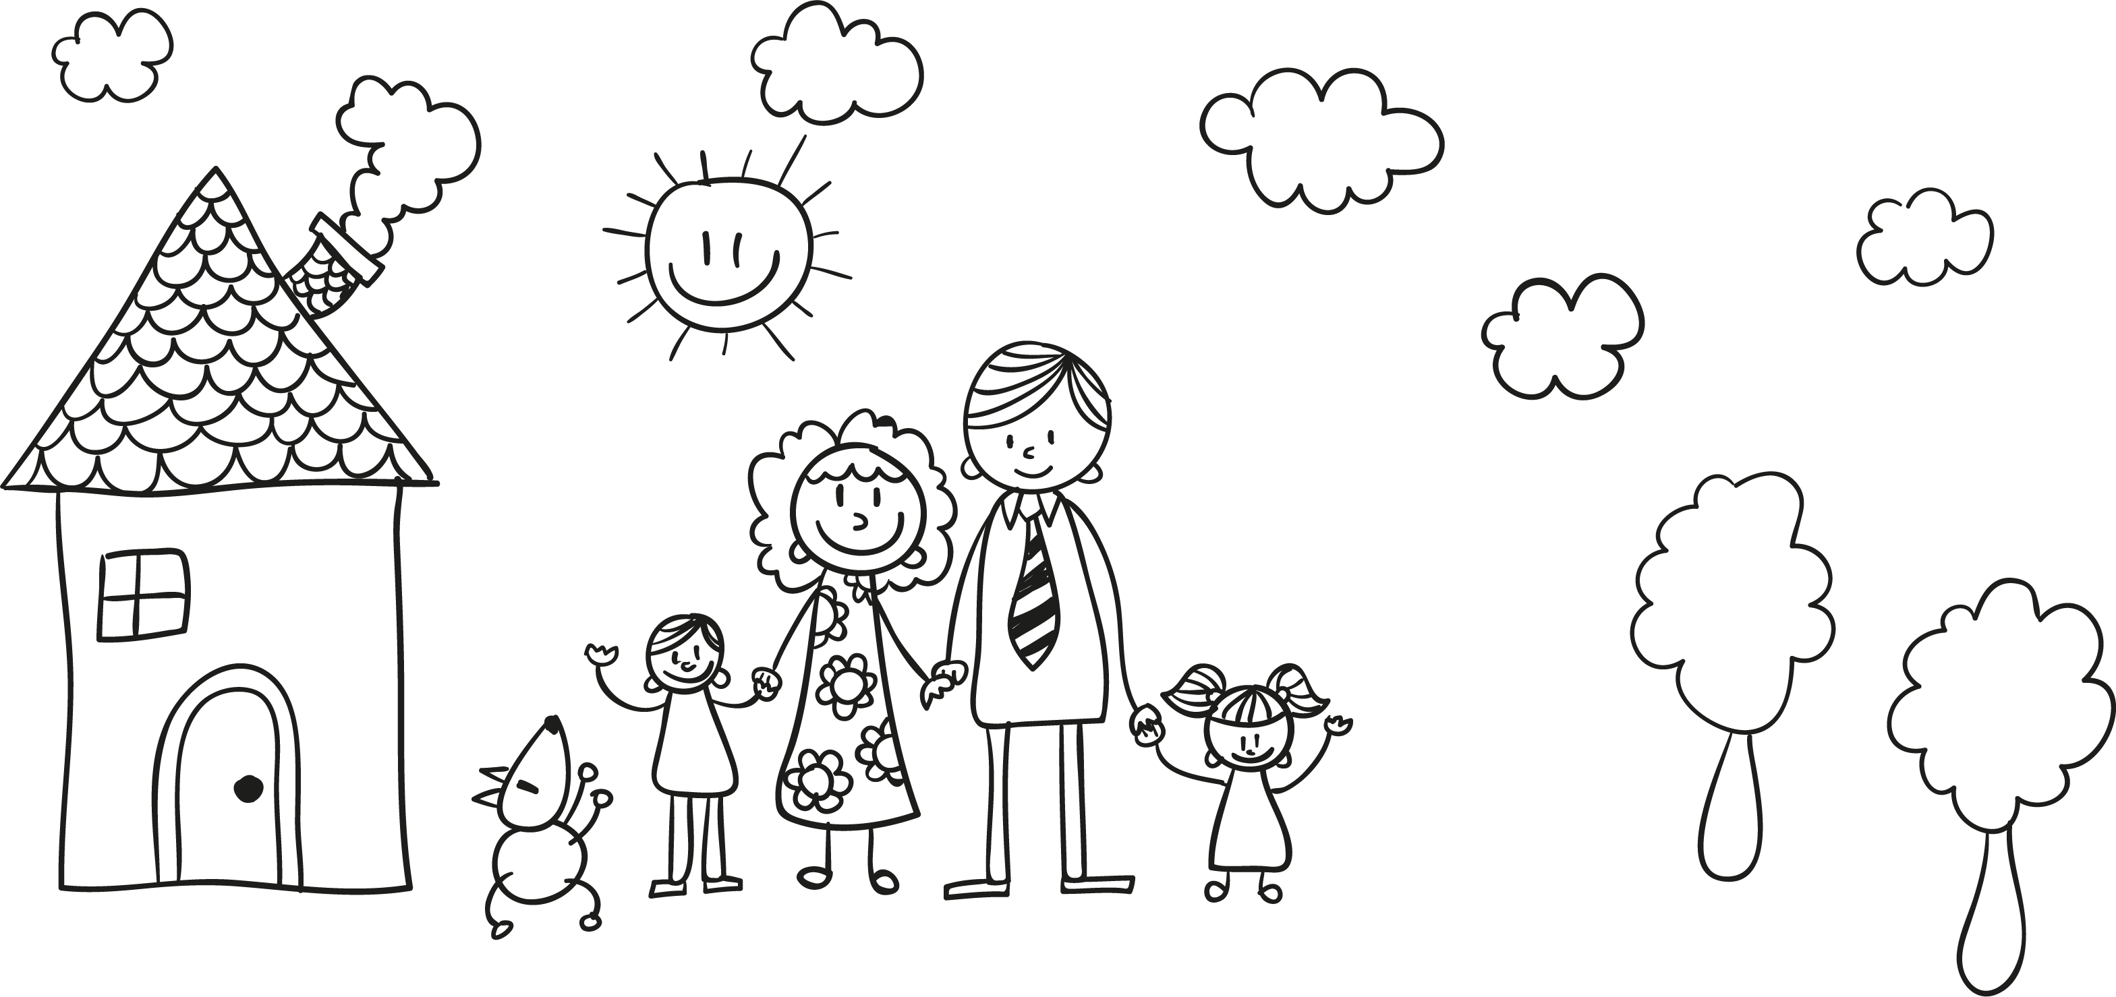
Kayıp ve Yas Sürecinde Ailenin Rolü
GİRİŞ / BÖLÜM I / BÖLÜM II / BÖLÜM III/ KAYNAKÇA
Aile içinde yaşanan kayıplar ailenin bütününü etkiler.
Aileler yaşadıklarını anlamlandırmakta ve çocuklarına gerekli özeni gösterme konusunda güçlük yaşayabilirler.
Notes:
This Photo by Unknown Author is licensed under CC BY-NC-ND

Slide 6
Kayıp ve Yas Sürecinde Ailenin Rolü
GİRİŞ / BÖLÜM I / BÖLÜM II / BÖLÜM III/ KAYNAKÇA
Kayıp ve yas konusunda bilgi sahibi olmak ise ailelerin hem kendi yas süreçlerini hem de çocuklarının yaşadıkları yas sürecini kolaylaştırmaya yardımcı olur.
Çocuklar, ebeveynlerinin kayıplara nasıl tepkiler verdiklerini gözlemler ve örnek alırlar.
Notes:
This Photo by Unknown Author is licensed under CC BY-NC-ND

Slide 7
— James Baldwin
GİRİŞ / BÖLÜM I / BÖLÜM II / BÖLÜM III / KAYNAKÇA
Çocuklar büyüklerinin sözünü dinlemede iyi olmasalar da onları taklit etme konusunda hiçbir zaman başarısız olmazlar.

Slide 8
Kayıp nedir?
GİRİŞ / BÖLÜM I / BÖLÜM II / BÖLÜM III/ KAYNAKÇA
Sevilen ve alışılan bir durumdan uzaklaşmak zorunda kalmak ya da bu durumu sürdürememek gibi yaşanan değişiklik sonrası ortaya çıkan mahrumiyetler.
Sahip olunan ve değer verilen bir şeyden ya da bağlı olunan kişiden yoksun olmak. (Doka ve Martin, 2010)

Slide 9
Yas nedir?
GİRİŞ / BÖLÜM I / BÖLÜM II / BÖLÜM III/ KAYNAKÇA
CONTACT
Hayattaki önemli kayıplar sonucunda deneyimlenen bir uyum sürecidir.
Kayıp karşısında gösterilen doğal ve normal bir tepkidir.
Her birey için farklı ve zorlayıcı bir deneyimdir.

Slide 10
Yas Tepkilerine Sebep Olabilecek Kayıplar
GİRİŞ / BÖLÜM I / BÖLÜM II / BÖLÜM III/ KAYNAKÇA
Ölüm
Boşanma
Emeklilik
Taşınma
Evcil hayvanın kaybı
Ekonomik durumda meydana gelen değişimler
Sağlık sorunları
Okula başlama/mezun olma
Notes:
This Photo by Unknown Author is licensed under CC BY-SA

Slide 11
BÖLÜM I
GİRİŞ / BÖLÜM I / BÖLÜM II / BÖLÜM III/ KAYNAKÇA
Yas Tepkileri
Yas Sürecini Etkileyen Faktörler

Slide 12
Yas Sürecinde Gözlemlenebilen Tipik Yas Tepkileri
GİRİŞ / BÖLÜM I / BÖLÜM II / BÖLÜM III/ KAYNAKÇA
Duygusal Tepkiler | Fiziksel/Somatik Tepkiler | Bilişsel Tepkiler | Davranışsal Tepkiler
Donukluk Üzüntü Öfke Kendini ve başkalarını suçlama Kaygı Korku Özlem Çaresizlik Yalnızlık Umutsuzluk | Baş ağrıları Uykusuzluk Bitkinlik Nefes alamama/boğulacakmış gibi olma İştahta artma/azalma Mide problemleri | Ölen kişi hakkında sürekli düşünceler İnanmama/inkâr İşitsel/görsel halüsinasyonlar Kafa karışıklığı Konsantre olamama Düşlere dalıp gitme Öz güvenin kaybı | Ağlama Sosyal geri çekilme Yerinde duramama Kaybedileni hatırlatan şeylerden kaçınma

Slide 13
Yas Sürecini Etkileyen Faktörler/ YAKINLIK
GİRİŞ / BÖLÜM I / BÖLÜM II / BÖLÜM III/ KAYNAKÇA
Ölen kişi ile kurulan ilişkinin niteliği
Bağlanma düzeyi
İlişkinin önemi
İlişkiye yapılan yatırım
Notes:
This Photo by Unknown Author is licensed under CC BY-ND

Slide 14
Yas Sürecini Etkileyen Faktörler/ YAŞ
GİRİŞ / BÖLÜM I / BÖLÜM II / BÖLÜM III/ KAYNAKÇA
Ölen kişinin yaşı
İleri yaş veya genç yaştaki bireyin ölümü
Kaybı yaşayan kişinin yaşı
Okul öncesi dönemdeki çocuk
İlkokul dönemindeki çocuk
Ortaokul/Lise dönemindeki çocuk
Notes:
This Photo by Unknown Author is licensed under CC BY

Slide 15
Yas Sürecini Etkileyen Faktörler/ ÖLÜM ŞEKLİ
GİRİŞ / BÖLÜM I / BÖLÜM II / BÖLÜM III/ KAYNAKÇA
Beklendik ölüm
Hastalık
Ani ölüm
Kaza
Cinayet
Afet
İntihar
Notes:
This Photo by Unknown Author is licensed under CC BY-SA-NC

Slide 16
Yas Sürecini Etkileyen Faktörler/ GEÇMİŞ YAŞANTILAR
GİRİŞ / BÖLÜM I / BÖLÜM II / BÖLÜM III/ KAYNAKÇA
Kayıp yaşayan kişinin ruh sağlığı geçmişi
Geçmiş kayıp yaşantıları
Tamamlanmamış yas süreçleri
Notes:
This Photo by Unknown Author is licensed under CC BY-SA

Slide 17
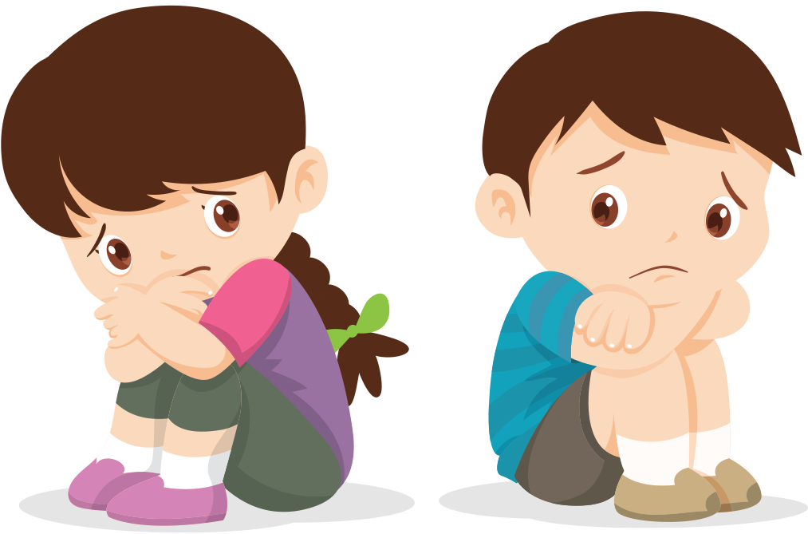
Yas Sürecini Etkileyen Faktörler/ KİŞİLİK ÖZELLİKLERİ
GİRİŞ / BÖLÜM I / BÖLÜM II / BÖLÜM III/ KAYNAKÇA
Kayıp yaşayan kişinin;
Yaşı (çocuk, ergen, yetişkin)
Cinsiyeti
Baş etme becerileri
Bağlanma stilleri
Öz yeterlilik inancı
Notes:
This Photo by Unknown Author is licensed under CC BY

Slide 18
Yas Sürecini Etkileyen Faktörler/ YAS SÜRECİNDE OLUŞAN SIKINTILAR
GİRİŞ / BÖLÜM I / BÖLÜM II / BÖLÜM III/ KAYNAKÇA
Kaybın ardından oluşan;
Krizler
Önemli yaşam olayları
Çoklu kayıplar
İkincil kayıplar (Ekonomik sorunlar gibi)

Slide 19
BÖLÜM II
GİRİŞ / BÖLÜM I / BÖLÜM II / BÖLÜM III/ KAYNAKÇA
Çocuk/Ergenler ve Yas
Çocuklarla Ölümü Konuşmak

Slide 20
Gelişimsel Olarak Ölüm Kavramı
EVRENSELLİK
GERİ DÖNÜLMEZLİK
İŞLEVSİZLİK
GİRİŞ / BÖLÜM I / BÖLÜM II / BÖLÜM III/ KAYNAKÇA
Ölümü anlamlandırabilmek için çocukların önce üç temel kavramı anlayabilmesi gerekir:
Tüm canlıların öleceği
Ölümden sonra tekrar yaşama dönmenin mümkün olmadığı
Ölümün yaşam fonksiyonlarının sonu anlamına geldiği

Slide 21
Gelişimsel Evrelere Göre Çocuklarda Ölüm Algısı
GİRİŞ / BÖLÜM I / BÖLÜM II / BÖLÜM III/ KAYNAKÇA
0-2 yaş | 2-6 yaş | 6-11 yaş | 11-18 yaş
Ölüm algılanamaz. | Ölüm algısı gelişmeye başlar. | Zaman algısı gelişir. | Ölümü yetişkinler gibi algılayabilirler.
Kişinin yokluğu fark edilir ancak geri dönüşü olmadığı anlaşılmaz. | Süreklilik algısı yoktur. | Ölümün sürekliliği ve geri dönülmezliği netleşir. | Kendi ölümleri ya da diğer aile üyelerinin ölümüne ilişkin kaygı yaşayabilirler.
Ölen kimsenin fiziksel ihtiyaçları konusunda endişelenebilir. | Ölümün üzüntü veren bir durum olduğunu anlar. | Ölümün somut yönleri anlaşılır. | Ölümün geri dönülemez ve kaçınılmaz bir durum olduğunun farkındadırlar.
Büyüsel ve doğaüstü inanışlar görülebilir. | Büyüsel ve doğaüstü inanışlar görülebilir. | Ruh – hayalet gibi korkular yaygınlaşır.

Slide 22
Yaş Dönemlerine Göre Yas Tepkileri
GİRİŞ / BÖLÜM I / BÖLÜM II / BÖLÜM III/ KAYNAKÇA
Çocuklar bir yakınlarının ölümü karşısında tepkisiz kalmazlar.
Çevrelerinden etkilenirler.
Küçük çocuklar yetişkin tepkilerini taklit ederler.
Büyük çocuklar kendilerine özgü tepkiler verebilir.
Notes:
This Photo by Unknown Author is licensed under CC BY-NC-ND

Slide 23
GİRİŞ / BÖLÜM I / BÖLÜM II / BÖLÜM III/ KAYNAKÇA
Çocuklar, gelişimsel dönem özellikleri ve yaşam zorlukları ile baş etme becerilerinin yetişkinler kadar gelişmemiş olması sebebiyle yas sürecini yetişkinlerden farklı deneyimlerler.

Slide 24
Yaş Dönemlerine Göre Yas Tepkileri
GİRİŞ / BÖLÜM I / BÖLÜM II / BÖLÜM III/ KAYNAKÇA
Okul öncesi dönem (2-6 yaş) | Okul dönemi/ Ön ergenlik (6-11 yaş) | Ergenlik (12-18 yaş)
Fobik tepkiler gösterme İçe kapanma Güven/sevgi/destek ihtiyaçlarında sarsılma Yeme düzeninde değişiklik Uyku düzeninde bozulma Ebeveyne aşırı bağlanma Kayıp ile ilgili belirli bilgileri hatırlamakta güçlük | Okul başarısında düşüş Fobik tepkiler gösterme İçe kapanma Sevdiği şeylerden artık zevk alamama Güven/sevgi/destek ihtiyaçlarında sarsılma Yeme düzeninde değişiklik Uyku düzeninde bozulma Ebeveyne aşırı bağlanma Kayıp ile ilgili belirli bilgileri hatırlamakta güçlük Sebebi belirsiz somatik şikayetler (baş ve karın ağrısı gibi) | Öfke, inkâr, suçluluk gibi duygular yaşama Üzüntü Kendine zarar verme düşünceleri Madde kullanımı/suça yönelme Okul başarısında düşüş İçe kapanma Sevdiği şeylerden artık zevk alamama Güven/sevgi/destek ihtiyaçlarında sarsılma Yeme düzeninde değişiklik Uyku düzeninde bozulma Sebebi belirsiz somatik şikayetler (baş ve karın ağrısı gibi)

Slide 25
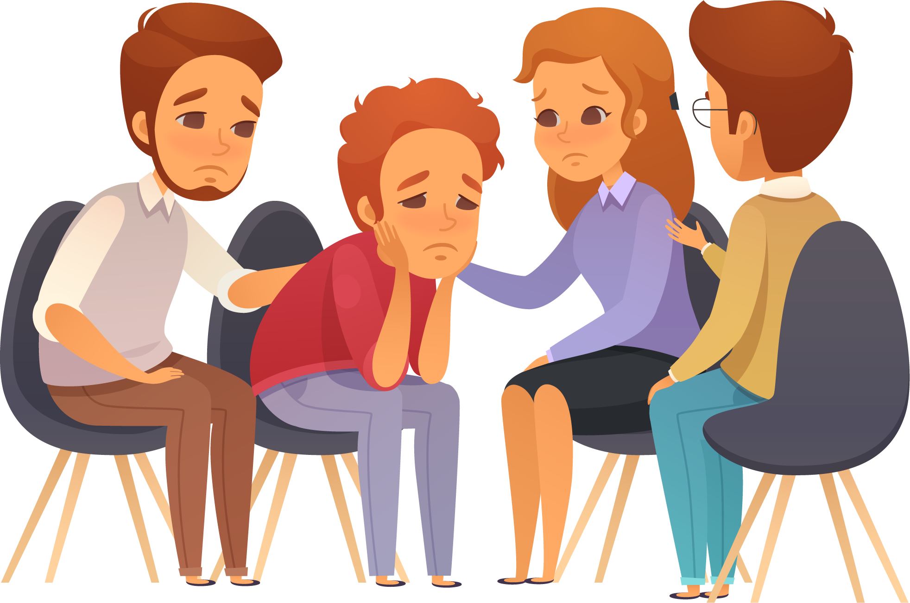
Çocuklarla Ölümü Konuşmak 1. Önce kendinizi buna hazırlayın.
GİRİŞ / BÖLÜM I / BÖLÜM II / BÖLÜM III/ KAYNAKÇA
Ölümü nasıl açıklayacağınızı öncesinde düşünün.
Beden dilinize ve ses tonunuza dikkat edin.
Notes:
This Photo by Unknown Author is licensed under CC BY

Slide 26
Çocuklarla Ölümü Konuşmak 2. Ölüm ile ilgili ne bildiğini sorun.
GİRİŞ / BÖLÜM I / BÖLÜM II / BÖLÜM III/ KAYNAKÇA
Çocuğa "Ölüm nedir?" diye sorarak ölüm hakkında konuşun.
Ölümün üç temel kavramının çocuk tarafından anlaşıldığından emin olun.
Evrensellik
Geri dönülmezlik
İşlevsizlik
Notes:
This Photo by Unknown Author is licensed under CC BY

Slide 27
Çocuklarla Ölümü Konuşmak 3. Çocuğunuzun duygusal tepkilerine karşı hazırlıklı olun.
GİRİŞ / BÖLÜM I / BÖLÜM II / BÖLÜM III/ KAYNAKÇA
Çocuğun, sevdiği birinin kaybının ardından gösterdiği tepkileri anlamaya çalışın.
Onu yargılamayın.
Kayba ilişkin verdiği tepkileri sindirmesi için zaman tanıyın.
Notes:
This Photo by Unknown Author is licensed under CC BY

Slide 28
Çocuklarla Ölümü Konuşmak 4. Destek olun.
GİRİŞ / BÖLÜM I / BÖLÜM II / BÖLÜM III/ KAYNAKÇA
Çocuğun istediği şekilde yas tutmasına izin verin.
Tavsiye vermeyin.
Eleştirmeyin.
Notes:
This Photo by Unknown Author is licensed under CC BY

Slide 29
Yas sürecindeki çocuk/ergenlere NE SÖYLENMEMELİ?
GİRİŞ / BÖLÜM I / BÖLÜM II / BÖLÜM III/ KAYNAKÇA
Zaman her şeyin ilacıdır/zamanla geçer.
Güçlü ol.
Şimdiye kadar iyi hissetmen/toparlanman gerekirdi.
Zaten hastaydı/yaşlıydı.
Üzülme, en azından artık acı çekmiyor.
İşin iyi tarafından bak. En azından o şimdi daha iyi bir yerde.
Bir kedi/köpek/kuş/balık/bitki için üzülmeye değmez.
Senin yaşında iken ben de birini/evcil hayvanımı kaybetmiştim.
Başka şeylerle ilgilen, düşünmemeye çalış.

Slide 30
BÖLÜM III
GİRİŞ / BÖLÜM I / BÖLÜM II / BÖLÜM III / KAYNAKÇA
Profesyonel Desteğe İhtiyaç Duyan Çocukları Belirleme
Sosyal Medya Aracılığı ile Yaşanan Yas

Slide 31
Çocuğun/ergenin profesyonel desteğe ihtiyaç duyduğu nasıl anlaşılır?
GİRİŞ / BÖLÜM I / BÖLÜM II / BÖLÜM III / KAYNAKÇA
Ölümü kabullenememe
Kaybedilen kişiyi hatırlatıcılarından uzaklaşma
Sosyal ortamlara katılmaktan kaçınma
Sosyal ilişkilerde bozulma
Akademik başarıda ciddi bir düşüş
Okula gitmek istememe
Odaklanmada güçlük
Sevilen kişinin ölümünden dolayı kendini suçlama
Süreğen öfke nöbetleri
Süreğen somatik şikayetler (baş ve karın ağrısı gibi)
Uyku ve yeme düzeninde ciddi sorunlar
Kendine zarar verme düşünceleri
Sağlıksız baş etme yöntemleri (alkol, sigara ve madde kullanımı vb.)
Riskli davranışlarında artış

Slide 32
GİRİŞ / BÖLÜM I / BÖLÜM II / BÖLÜM III / KAYNAKÇA
“
Tepkilerin yoğunluğu azalmadan ve beklenenden uzun süre devam ediyorsa aileler, çocukları için profesyonel desteğe başvurmalıdır.

Slide 33
Sosyal Medya Aracılığı ile Yaşanan Yas
duyguları ifade etme
ölen kişiyi anma
onunla bağ kurmaya yardımcı olma gibi olumlu etkileri bulunmaktadır.
GİRİŞ / BÖLÜM I / BÖLÜM II / BÖLÜM III / KAYNAKÇA
Sosyal medyanın yas sürecinde kişiler üzerinde;
(Kasket, 2012; Malone, 2016; Moyer ve Enck, 2020)

Slide 34
Sosyal Medya Aracılığı ile Yaşanan Yas
Ergenlerin ölüm haberini destek olabilecek yetişkinin yokluğunda sosyal medya aracılığı ile alması
Yas tepkileri ile ilgili yanlış bilgilere ulaşılması
Tepkilerin bulaşıcı bir şekilde yayılması
GİRİŞ / BÖLÜM I / BÖLÜM II / BÖLÜM III / KAYNAKÇA
Sosyal medyanın yas sürecinde bazı riskleri de bulunmaktadır.
(Kasket, 2012; Malone, 2016; Moyer ve Enck, 2020)
Notes:
Sosyal medyanın yas sürecinde bazı riskleri bulunmaktadır.
Ergenler ölüm haberini yanlarında onlara destek olabilecek yetişkinler yokken sosyal medya aracılığı ile öğrenebilirler.
Yaşadıkları tepkileri anlamlandırmak için internetten doğru araştırma yapamayıp doğru bilgiye ulaşamayabilirler.
Tepkiler bulaşıcı bir şekilde yayılabilir.
Kulaktan kulağa oyunundaki gibi kayıpla ilgili doğru bilgiler çok değişerek sosyal medyada yayılabilir.
Birinin parmağı kesilse adama öldü derler:)

Slide 35
Sosyal Medya Aracılığı ile Yaşanan Yas
Ergenlerin sosyal medya hesapları ile yaslarını yaşamalarının oldukça normal olduğunun farkında olun.
Sosyal medyanın yas sürecinde olumlu ve olumsuz etkilerinin olabileceğini bilin.
GİRİŞ / BÖLÜM I / BÖLÜM II / BÖLÜM III / KAYNAKÇA
Sosyal medyanın yas sürecinde bazı riskleri de bulunmaktadır.
(Kasket, 2012; Malone, 2016; Moyer ve Enck, 2020)
Notes:
Sosyal medyanın yas sürecinde bazı riskleri bulunmaktadır.
Ergenler ölüm haberini yanlarında onlara destek olabilecek yetişkinler yokken sosyal medya aracılığı ile öğrenebilirler.
Yaşadıkları tepkileri anlamlandırmak için internetten doğru araştırma yapamayıp doğru bilgiye ulaşamayabilirler.
Tepkiler bulaşıcı bir şekilde yayılabilir.
Kulaktan kulağa oyunundaki gibi kayıpla ilgili doğru bilgiler çok değişerek sosyal medyada yayılabilir.
Birinin parmağı kesilse adama öldü derler:)

Slide 36
KAYNAKÇA
GİRİŞ / BÖLÜM I / BÖLÜM II / BÖLÜM III / KAYNAKÇA
Apaydın, S. (2017). Kayıp ve yas. Ö. Erdur-Baker & İ. Aksöz-Efe (Ed.), Yas danışmanlığı içinde (ss. 1-50). Anı Yayıncılık.
Freeman, S. (2005). Grief and loss: Understanding the journey. California: Thomson.
Hay, L. L., & Kessler, D. (2015). You Can Heal Your Heart: Finding Peace After a Breakup, Divorce, Or Death. Hay House.
Kasket, E. (2012). Continuing bonds in the age of social networking: Facebook as a modern-day medium. Bereavement Care, 31(2), 62-69. https://doi.org/10.1080/02682621.2012.710493
Moyer, L. M., & Enck, S. (2020). Is my grief too public for you? The digitalization of grief on Facebook™. Death studies, 44(2), 89-97. https://doi.org/10.1080/07481187.2018.1522388
Malone, P. A. (2016). Counseling adolescents through loss, grief, and trauma. New York, NY: Routledge.
Worden, J. W. (2018). Grief counseling and grief therapy: A handbook for the mental health practitioner (5th ed.). Springer Publishing Company. doi:10.1891/9780826134752

Slide 37
DİNLEDİĞİNİZ İÇİN TEŞEKKÜR EDERİZ.

